Slide 1

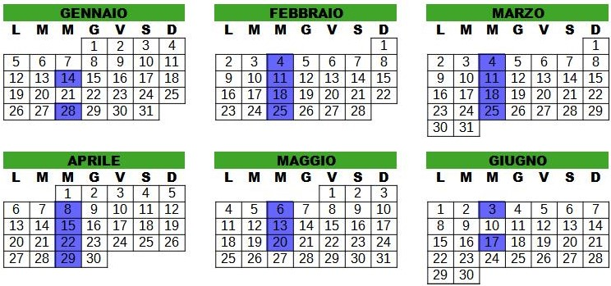
PUNTO INFORMATIVO FORESTALE
CALENDARIO DI APERTURA AL PUBBLICO: ANNO 2026
Presso il Comune di Monteu Roero, piazza Roma 5
Orario: 8,30–13,30 e 14,00-16,00
RECAPITI
Tel: 0173-960007 cell:349.8372690 dott.for.Stefano Rapallino
_________________________________________________________
E-mail: monteuroero@pif.piemonte.it
_________________________________________________________
Realizzato con il contributo congiunto di Unione Europea, Stato Italiano e Regione Piemonte nell’ambito del Programma di sviluppo rurale 2014-2020 – Operazione 1.2.1, Azione 2

